Slide 1



Slide 2
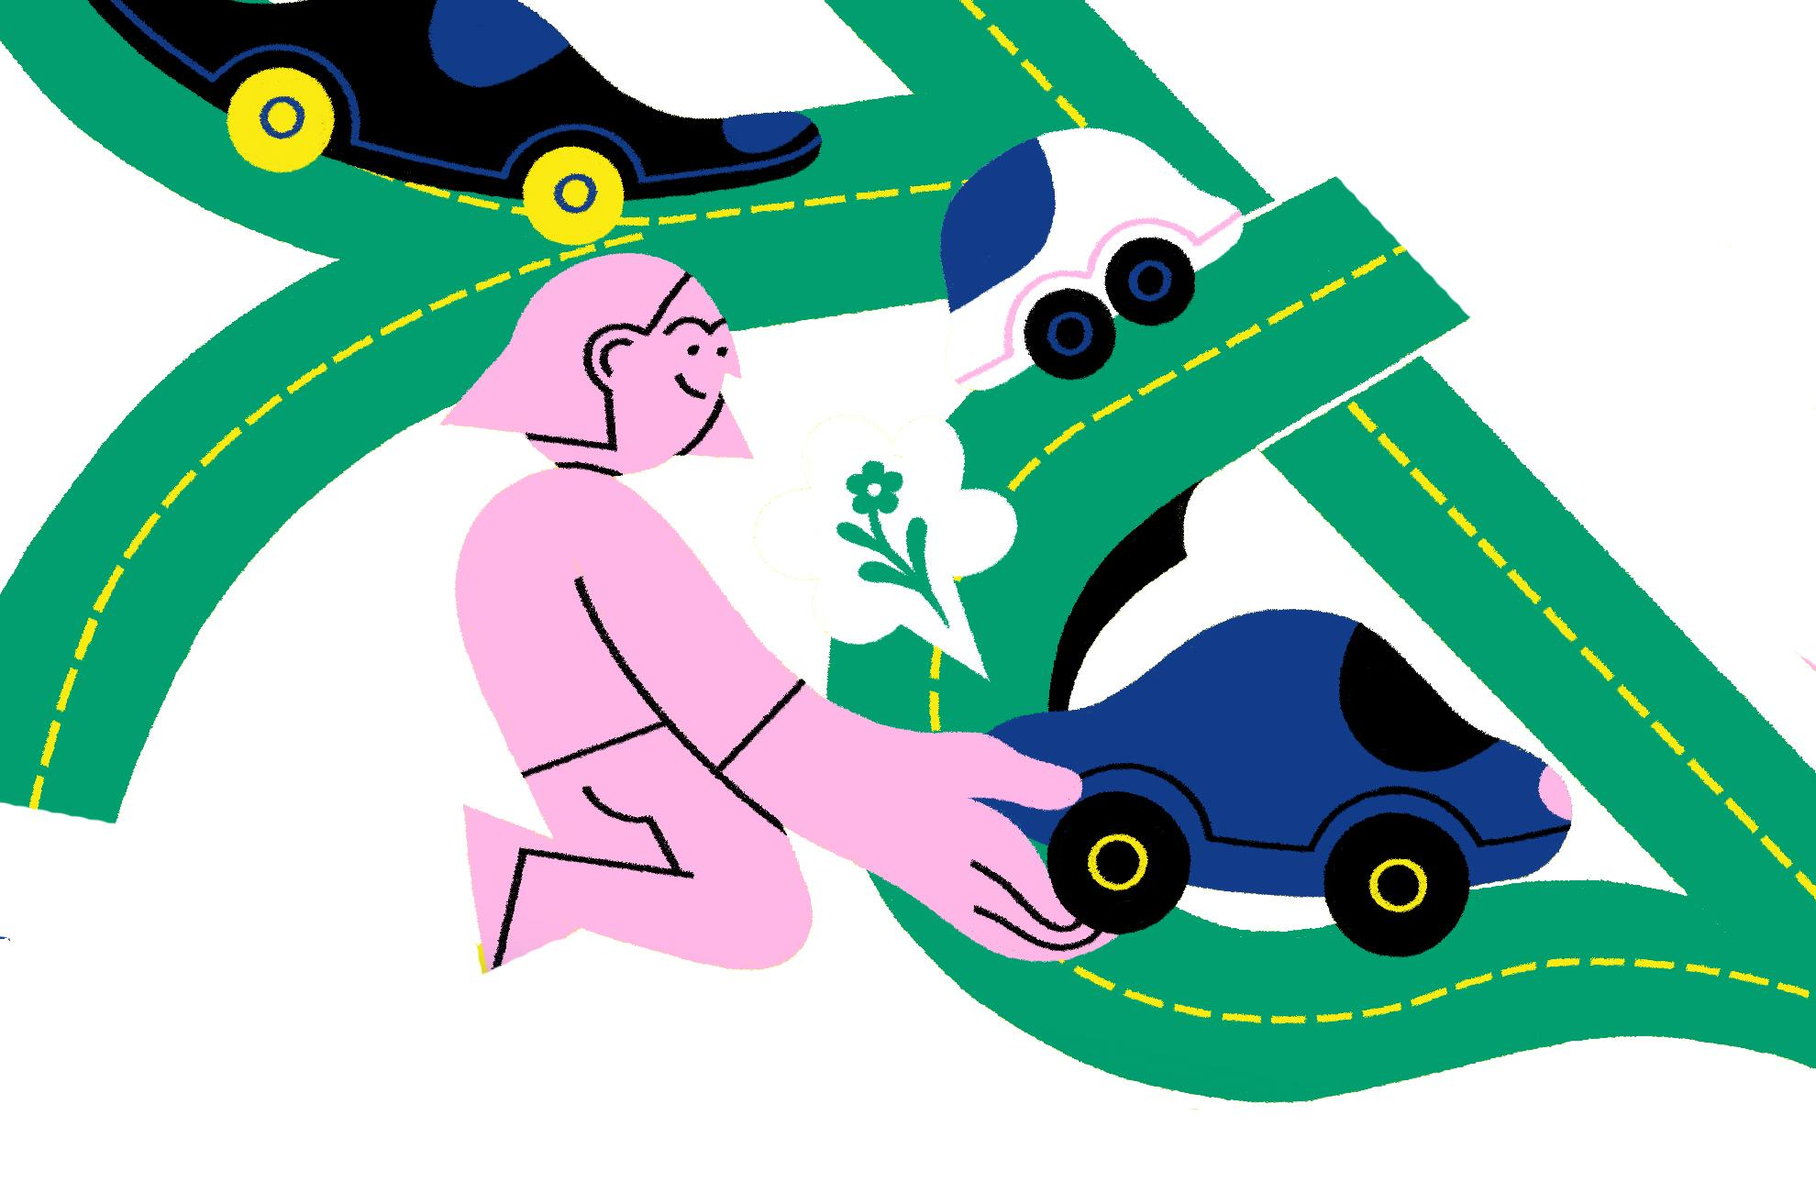
« Comment
viens-tu
à l’école ? »

Slide 3

« T’arrive-t-il
de faire face à des problèmes de mobilité sur ton trajet ? »

Slide 4

« Quelles solutions
mets-tu en œuvre
face à ces problèmes
de mobilité ? »

Slide 5
« Que signifie
pour toi le terme "mobilité" ? »

Slide 6
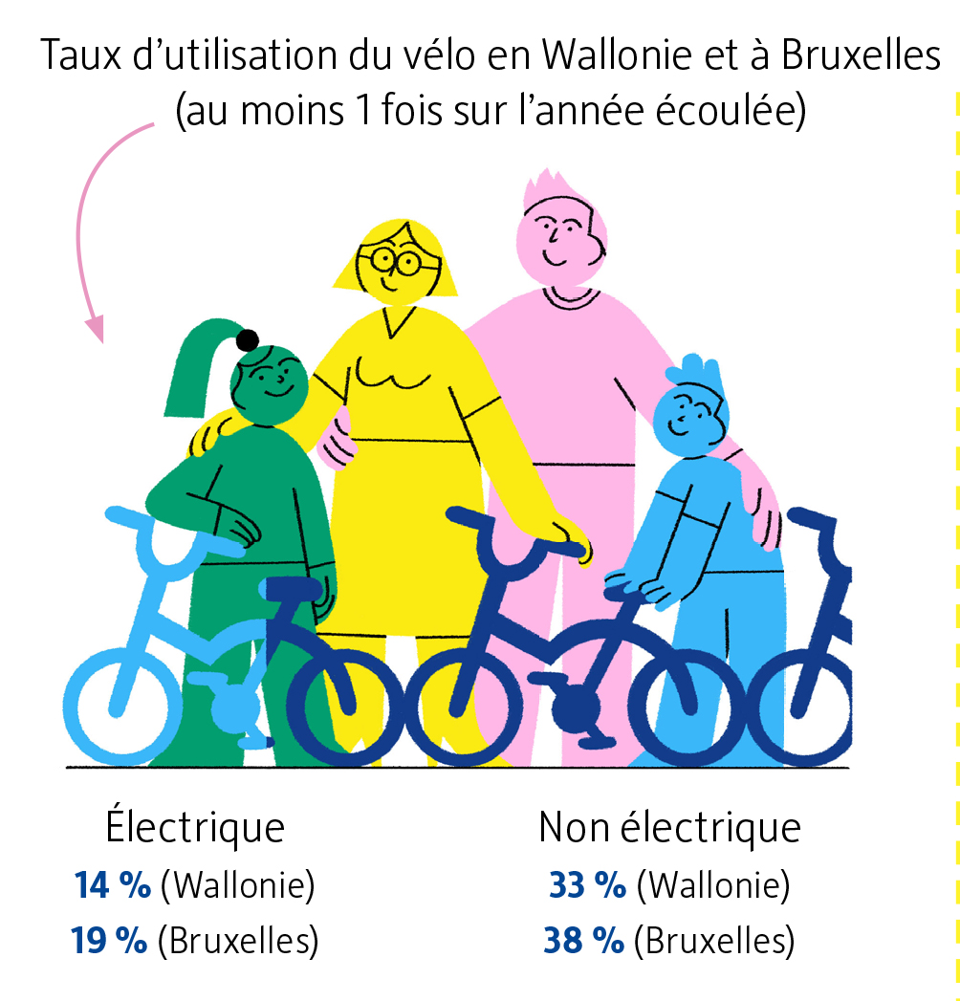
FAITS & CHIFFRES
Combien de vélos ta famille possède-t-elle ?
Quelle est la proportion de vélos électriques ?

Slide 7
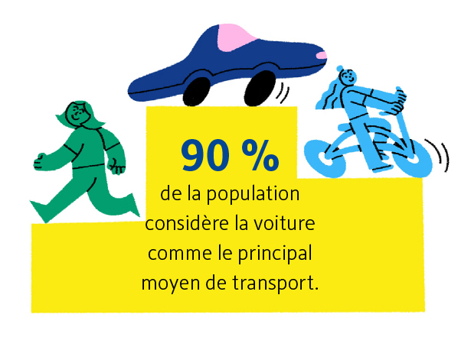
FAITS & CHIFFRES
Combien de voitures ta famille possède-t-elle ?

Slide 8
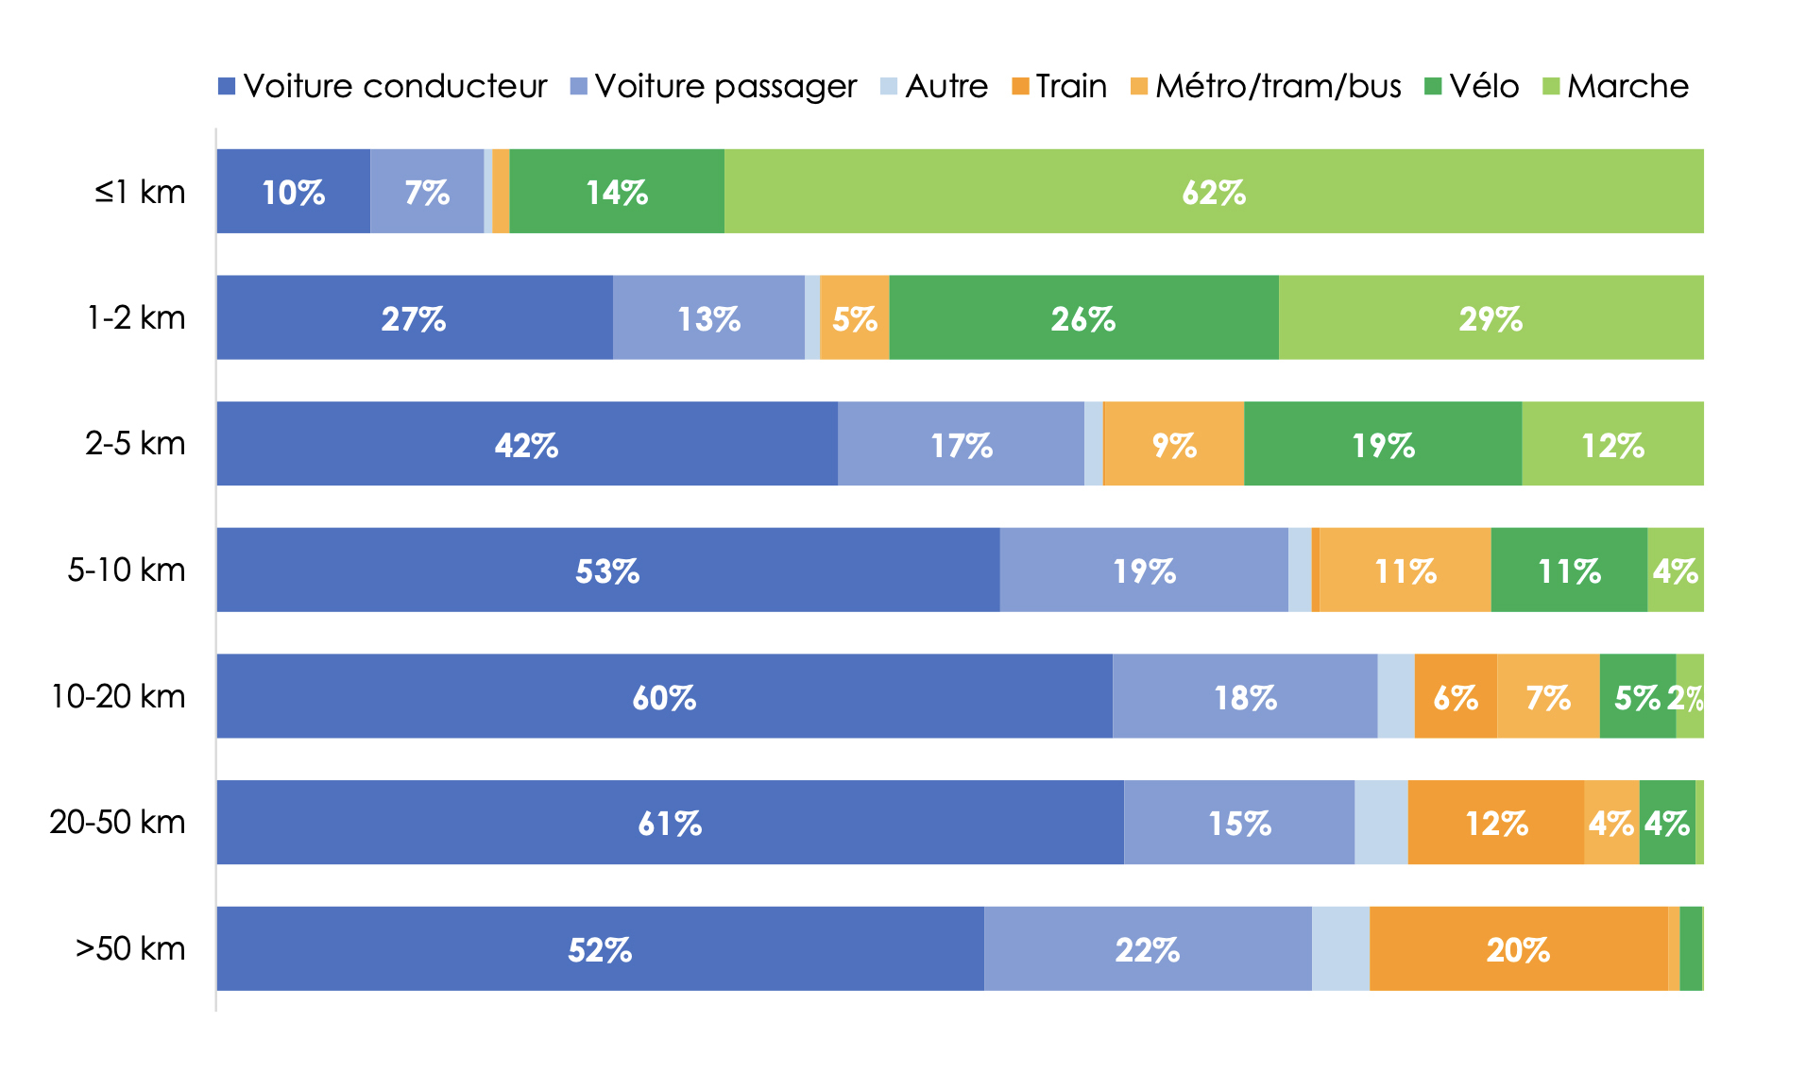
FAITS & CHIFFRES
Parts modales en fonction de la distance
des trajets (en nombre de déplacements)
Choisis-tu de faire
des trajets de moins de
1 km à pied ou à vélo ?
Ou utilises-tu un autre mode de transport ?
Quelles sont les raisons
de ce choix ?

Slide 9


FAITS & CHIFFRES
As-tu — ou un membre de
ta famille — déjà eu recours
à la mobilité partagée,
comme le covoiturage ou
le vélo en libre-service ?
Si oui, quelle a été
ton/son expérience ?

Slide 10
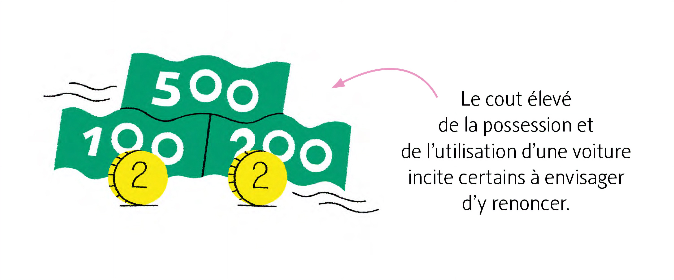
FAITS & CHIFFRES
Envisages-tu de ne pas passer ton permis de conduire ?
Pourquoi ?

Slide 11
PROBLÈMES DE MOBILITÉ
«
Bashira et sa grand-mère vont rendre visite à leur famille. Celle-ci habite dans un petit village où il n’y a pas de gare. D’habitude, Bashira et sa grand-mère prennent le bus, car elles ont toutes les deux un abonnement : un Express 6-11 ans pour Bashira et un 65+ pour sa grand-mère. Mais à cause des travaux dans le village, les bus ne circulent pas. Elles ne peuvent rendre visite à leur famille qu’en prenant un taxi ou si quelqu’un accepte de les y emmener en voiture et de venir les chercher.
»

Slide 12
PROBLÈMES DE MOBILITÉ
«
Un ami de Boris est à l’hôpital. Boris veut lui rendre visite en prenant le bus. Il attend depuis un moment à l’arrêt, mais le bus n’arrive pas. L’écran d’affichage ne fonctionne plus.
»

Slide 13
PROBLÈMES DE MOBILITÉ
«
Nina utilise sa trottinette électrique pour
se rendre au magasin. Une fois arrivée,
elle la laisse sur le trottoir, juste devant la porte.
»

Slide 14
PROBLÈMES DE MOBILITÉ
«
Simon et Astrid ont fait connaissance pendant les vacances. Ils aimeraient bien se revoir, mais ils n’habitent pas tout près l’un de l’autre. Simon habite en ville, et Astrid très loin à la campagne. Simon peut prendre le tram, le train et
la mobylette de son frère. Astrid n’a qu’un vélo.
»

Slide 15

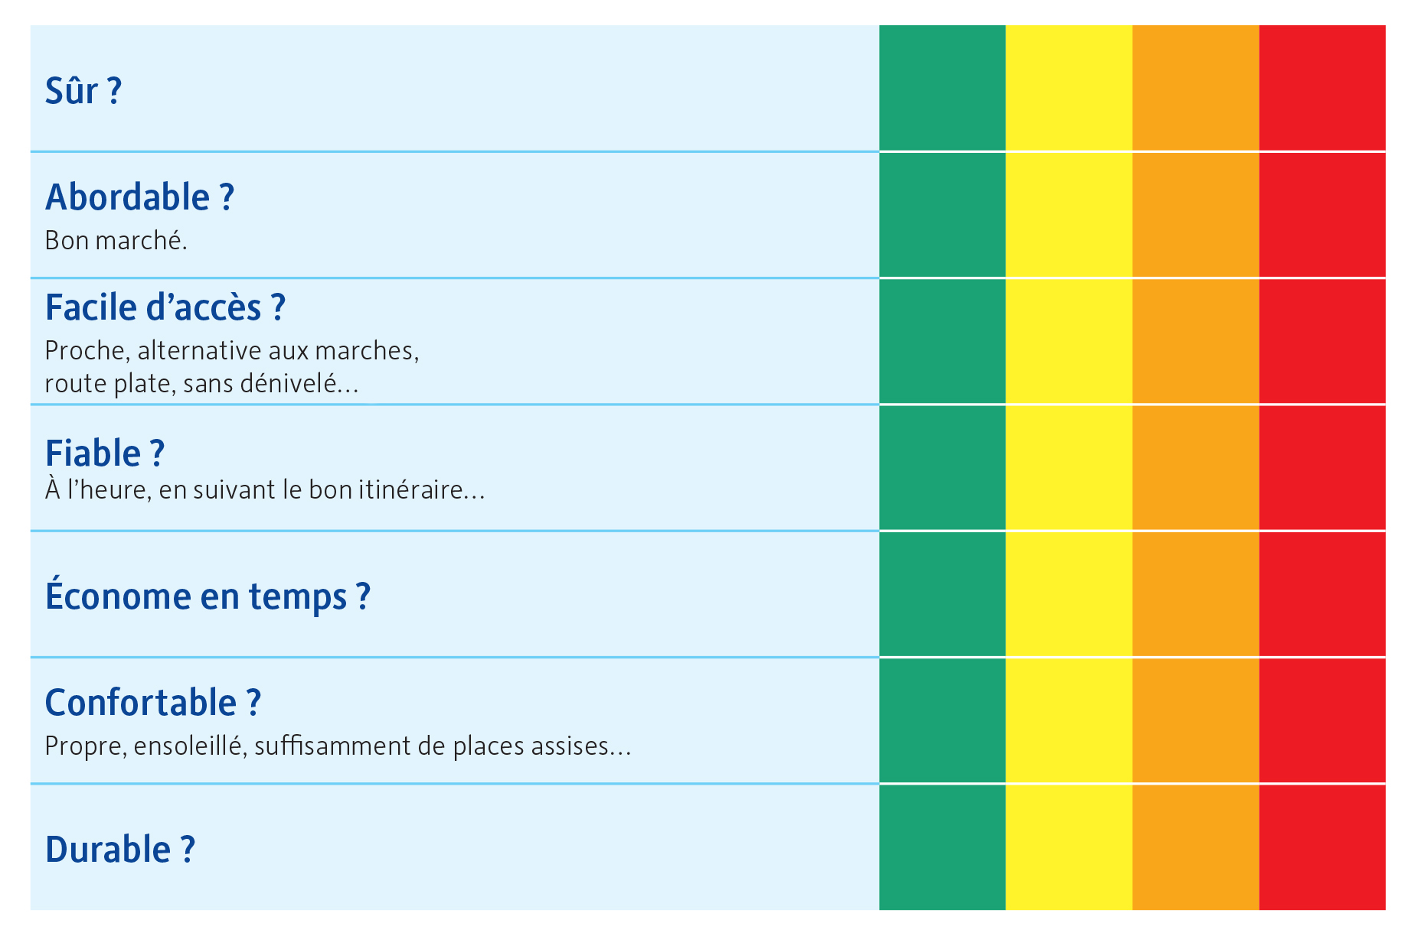
TABLEAU DE MOBILITÉ
Ton trajet jusqu’à l’école est-il :
Comment est
ton trajet
jusqu’à l’école ?

Slide 16
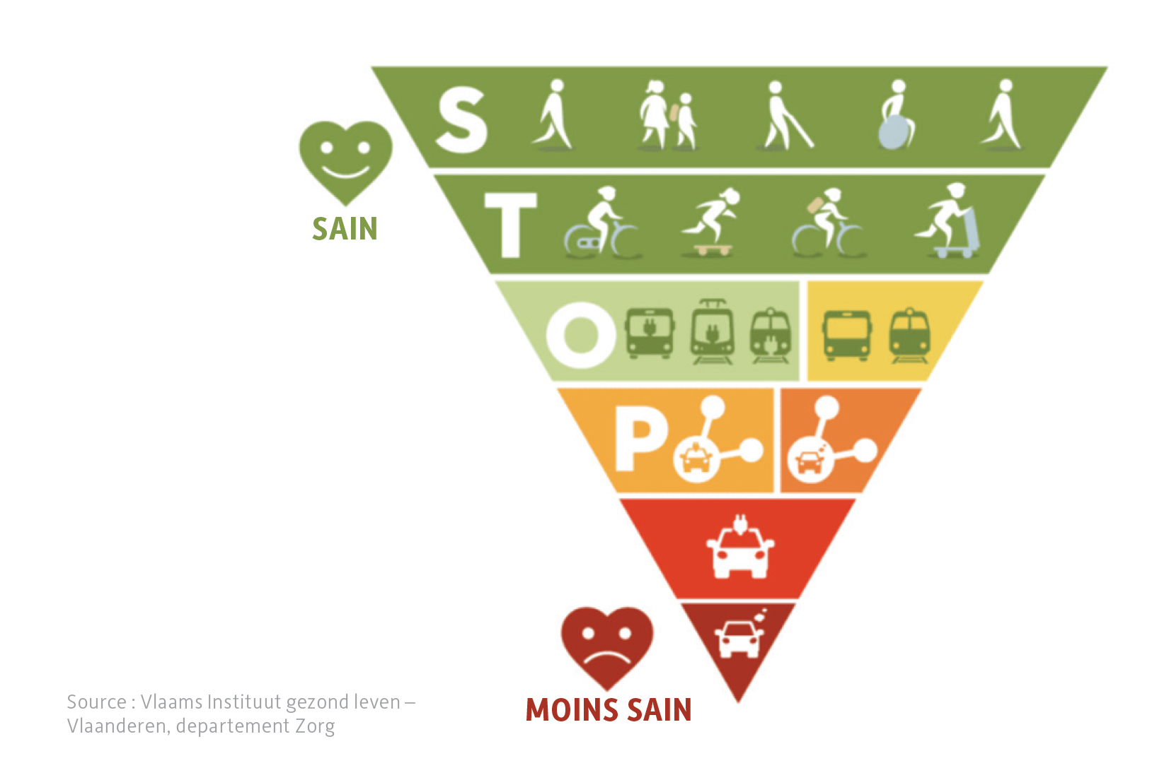
MOBILITÉ DURABLE

Slide 17
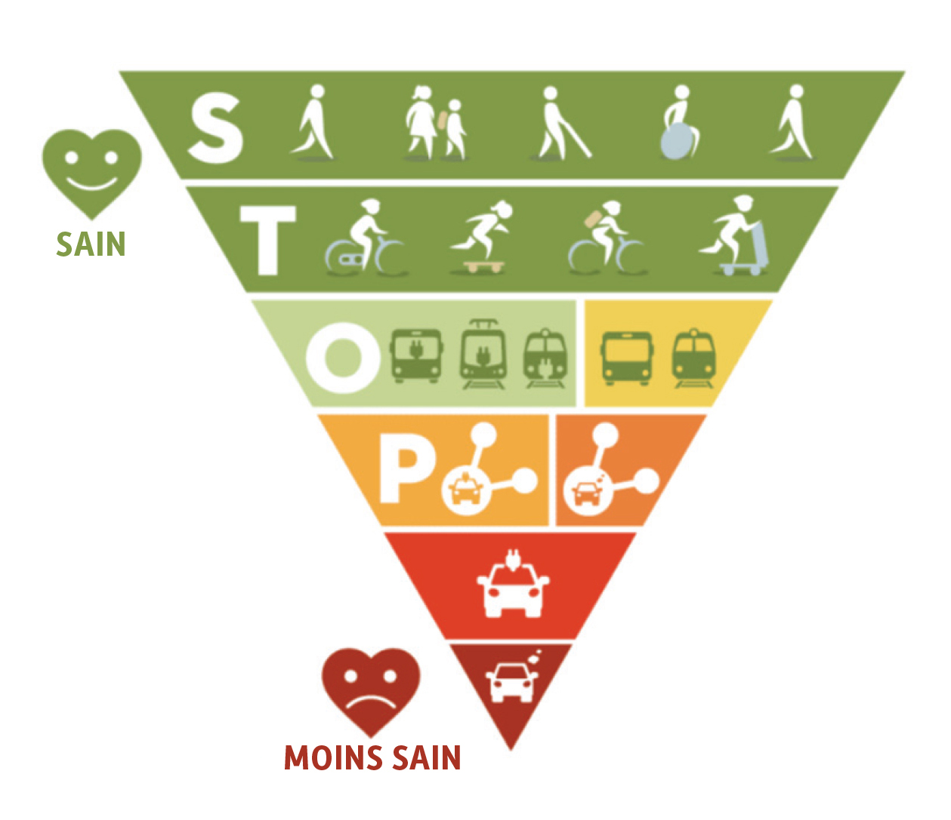
MOBILITÉ DURABLE
Pourquoi marcher est-il meilleur
pour la planète que faire du vélo ?
Pourquoi utilise-t-on deux couleurs
pour les transports en commun ?
Pourquoi utilise-t-on deux couleurs
pour les voitures partagées ?
Où situes-tu l’action de prendre un taxi
ou un Uber ?
De quelle couleur est ton moyen
de transport ?
Quels autres choix pourrais-tu faire ?
Source : Vlaams Instituut gezond leven — Vlaanderen, departement Zorg

Slide 18
SÉCURITÉ
Je porte un gilet fluo dans l’obscurité.
Je fais du vélo sans écouteurs ni casque audio.
Je ne regarde pas mon smartphone quand je fais du vélo, de la trottinette, quand je marche…
À vélo, en trottinette ou en VTT, je porte un casque.
Je porte un casque en scooter.
J’utilise mon bras pour montrer que je change de direction à vélo ou en trottinette.
J’utilise un passage pour piétons ou pour cyclistes lorsque je veux traverser.
Mon vélo, mon scooter, ma trottinette ou mon VTT est équipé de feux que j’utilise.
Je m’arrête au feu rouge.
Je m’arrête au feu orange.
Je mets ma ceinture de sécurité en voiture.
Je ne me positionne pas dans l’angle mort d’un camion.

Slide 19
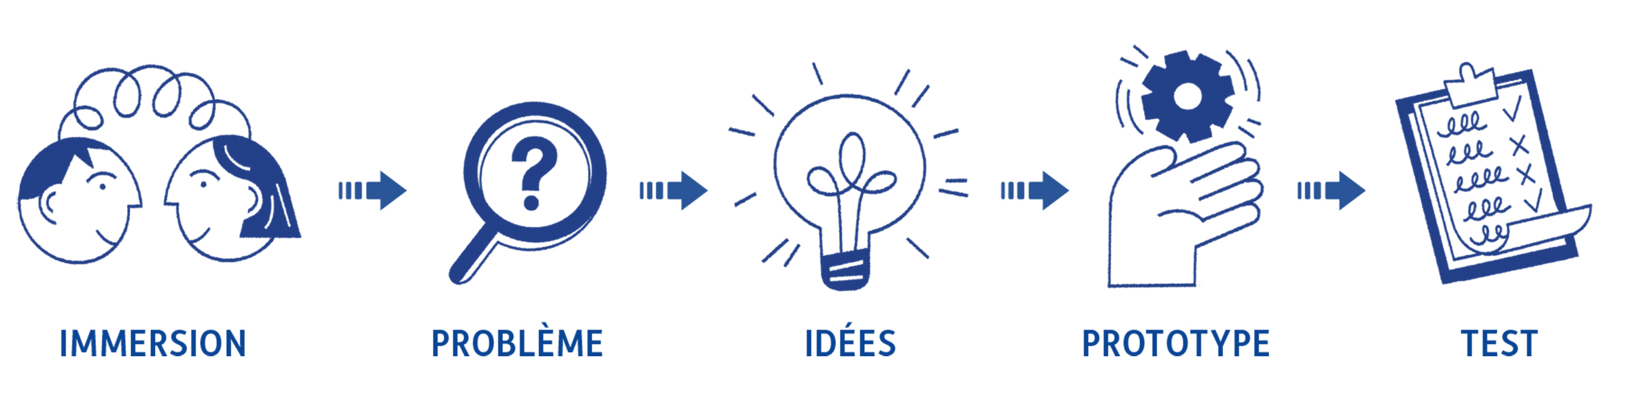
Hoe pak je dit aan?
COMMENÇONS AVEC
LE DESIGN THINKING

Slide 20

Répartition des rôles dans le travail de groupe
• Présidente ou président
• Responsable du matériel
• Rapporteuse ou rapporteur
• Présentatrice ou présentateur
• Médiatrice ou médiateur

Slide 21


Phase 1 : Empathie

Slide 22
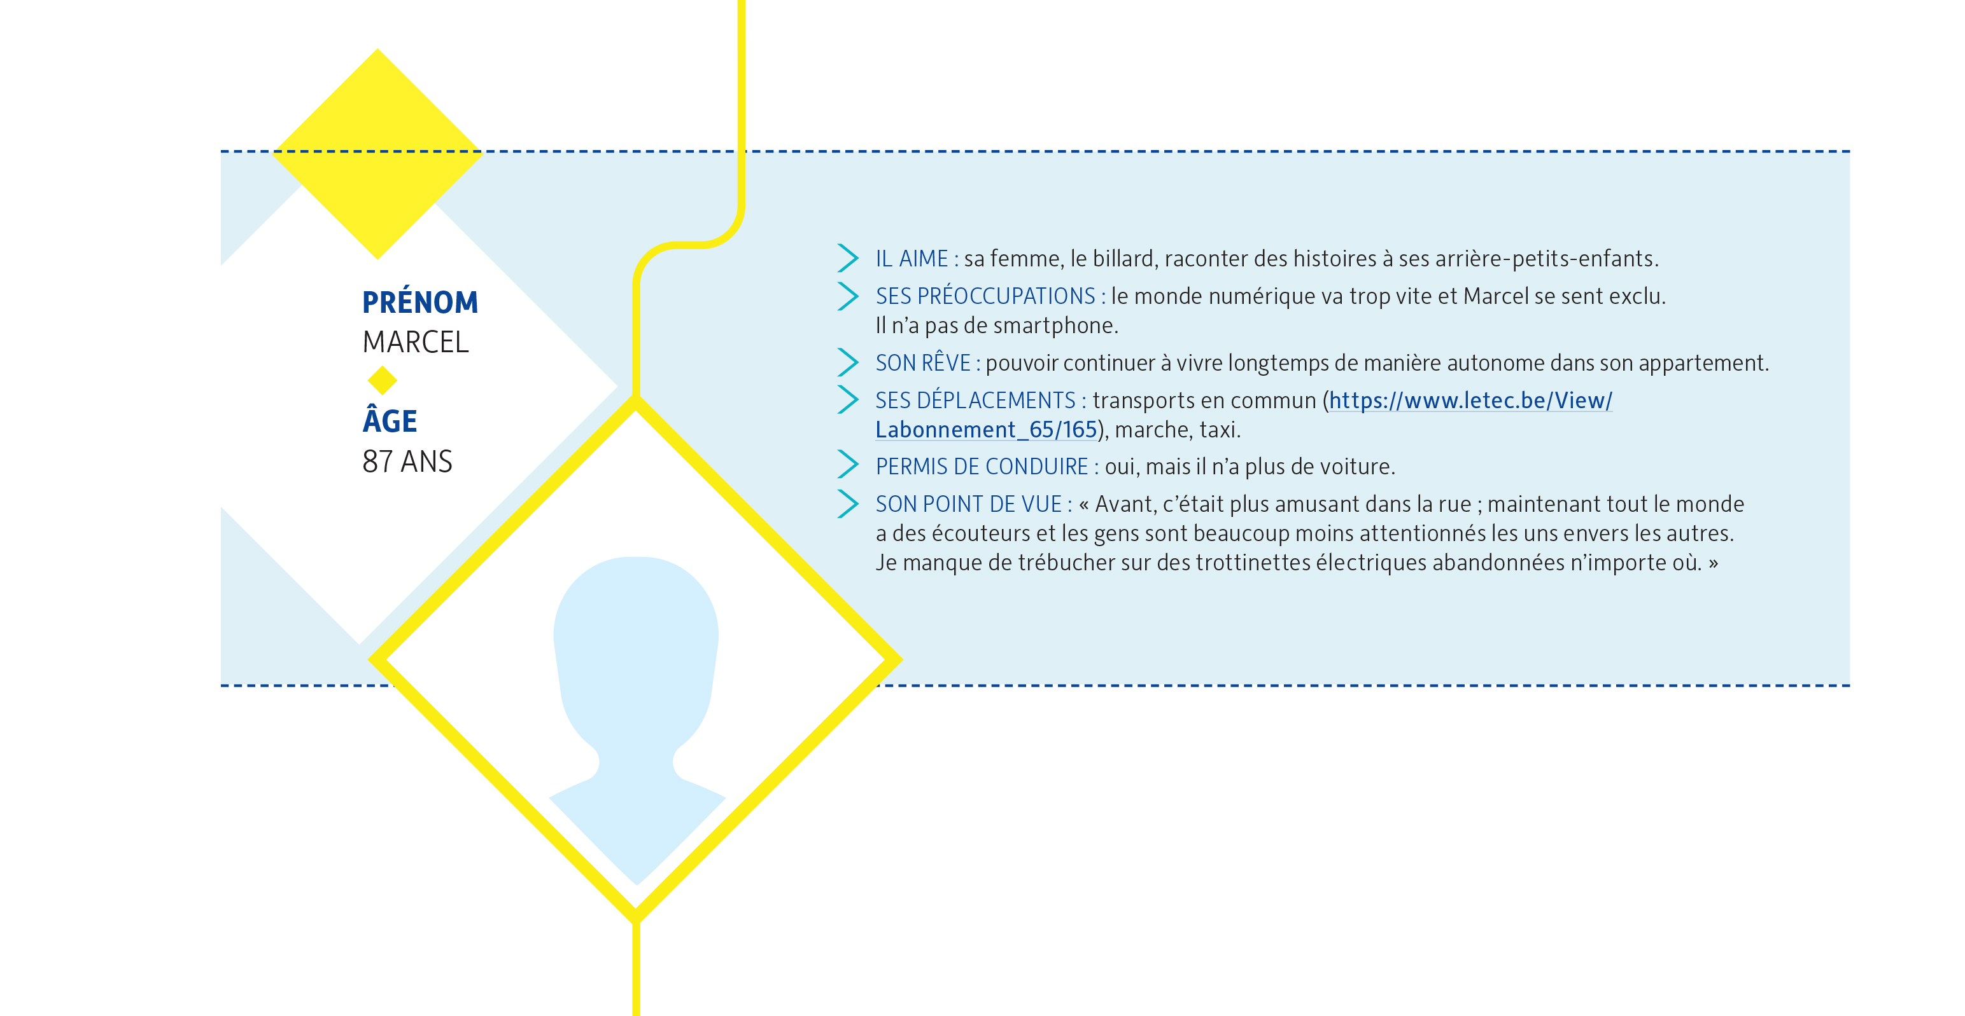
Phase 1 : Empathie

Slide 23

Phase 1 : Empathie
Quelles sont les difficultés rencontrées par notre personnage ?
De quelles options de mobilité notre personnage dispose-t-il ?
Pour quelles raisons notre personnage utilise-t-il principalement
les transports ?
Notre personnage dépend-il de quelque chose ou de quelqu'un ?

Slide 24


Phase 2 : Définir le problème

Slide 25
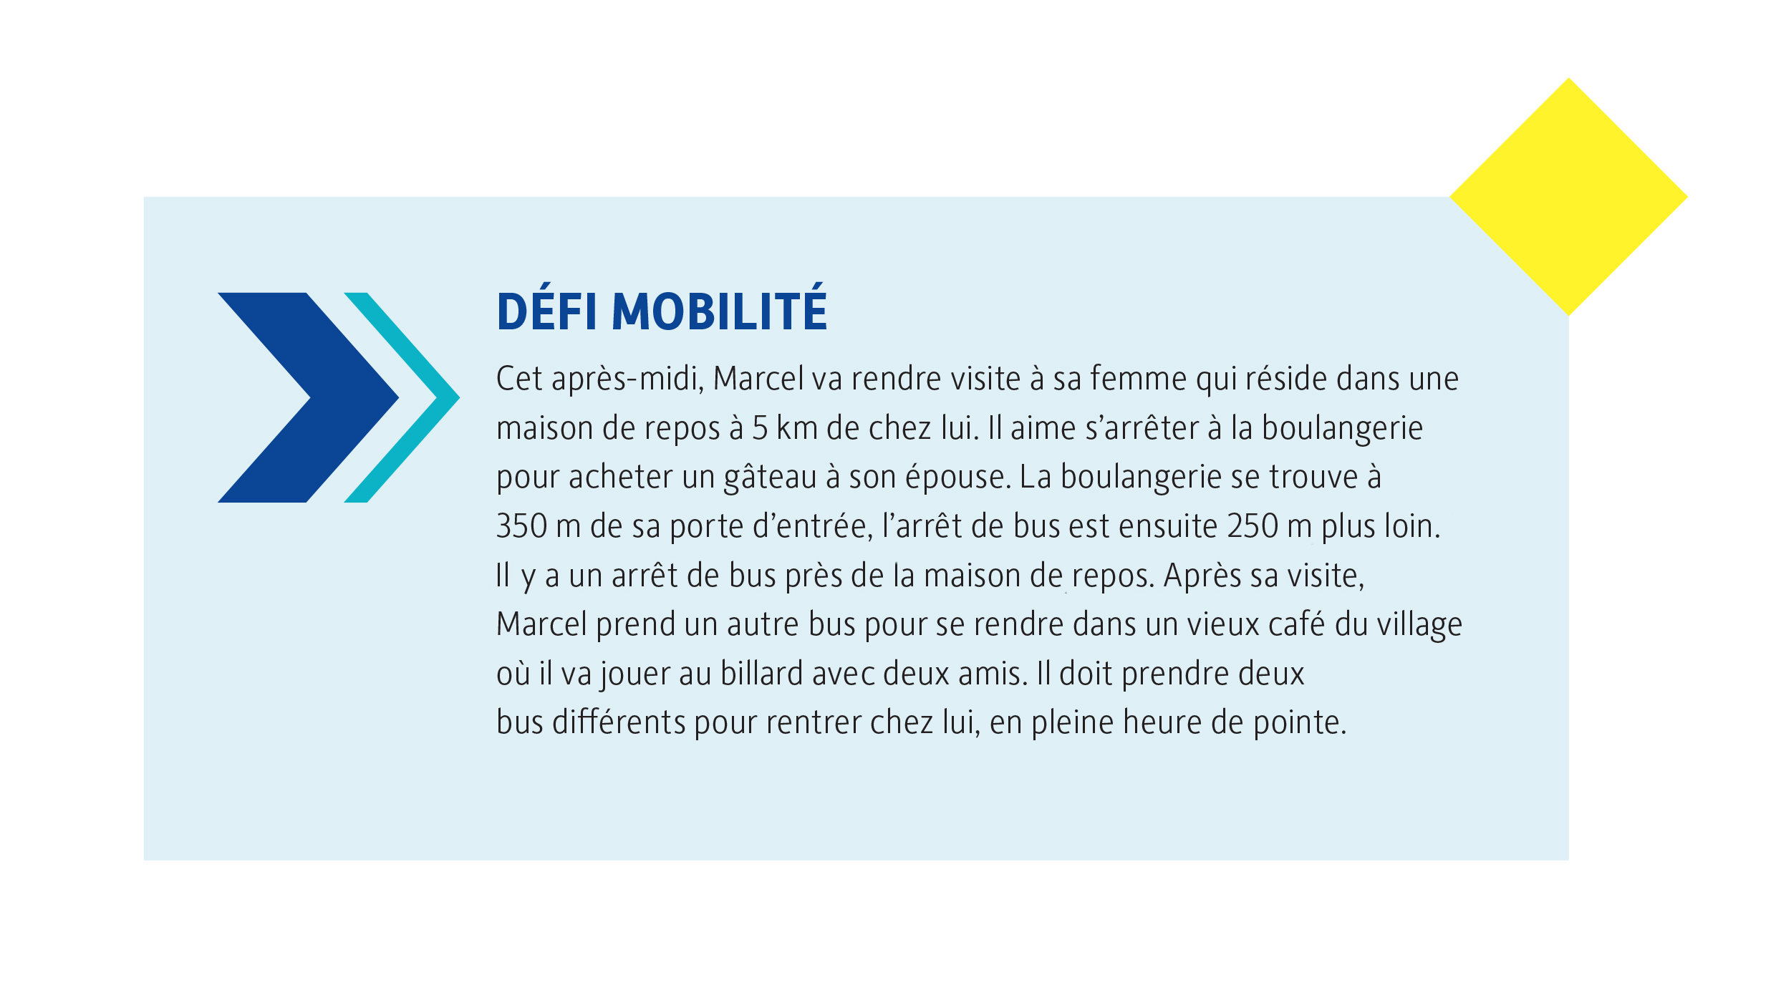
Phase 2 : Définir le problème

Slide 26
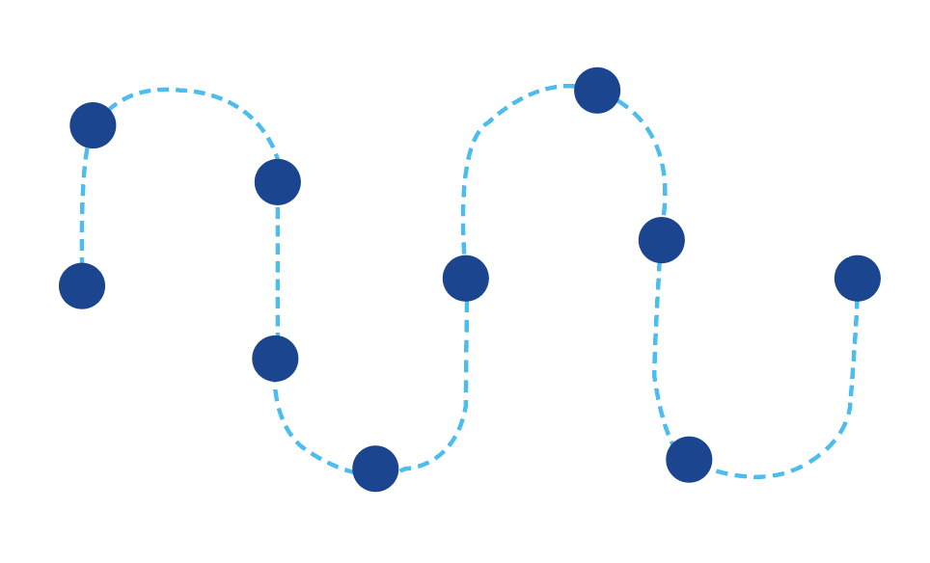
Quel est le principal problème de mobilité de ton personnage ?
FEUILLE DE ROUTE

Slide 27
Phase 2 : Définir le problème
Qu’est-ce qui fonctionne bien ?
Qu’est-ce qui pourrait être amélioré ?
Combien y a-t-il d’arrêts différents dans le trajet de notre personnage ?
Notre personnage pourrait-il faire les mêmes choix s’il avait des bagages ou s’il voyageait avec d’autres personnes ?

Slide 28
Phase 2 : Définir le problème
Les questions de recherche
Que veut-on améliorer ?
Pour quel groupe cible veut-on améliorer cela ?

Slide 29


Phase 3 : Collecte d’idées

Slide 30
Caractéristiques d’un bon brainstorming
Partir d’une question de recherche claire.
Réfléchir au plus grand nombre possible de solutions à un problème.
Il n’y a pas de mauvaise réponse.
Choisir les idées les plus pertinentes et les développer.

Slide 31
À garder en tête :
les nouvelles technologies ;
la ville (utilisation de l’espace, efficacité énergétique) ;
l’économie (emploi, valeur foncière, accessibilité) ;
l’environnement, le climat (CO₂, particules fines, azote, santé) ;
l’organisation de la famille.

Slide 32


Phase 4 : Création d’un prototype

Slide 33

Suggestions pour l’élaboration des solutions :
Articles de journal
Exposition
Contenu pour les réseaux sociaux
Stop motion
Moodboard
Fresque murale
Dessin
Maquette
Conception 3D

Slide 34


Phase 5 : Présentation des
résultats et discussion en classe

Slide 35
Phase 5 : Présentation des résultats et discussion en classe
Démarrez la présentation avec votre question de recherche de base.
Expliquez quelle est votre solution.
Mettez l’accent sur les raisons pour lesquelles votre solution favorise une mobilité équitable et durable.
Abordez également le processus en expliquant
quels problèmes vous avez rencontrés et comment
vous les avez résolus.

